Slide 1
Prise en charge post opératoire hospitalière en chirurgie bariatrique (Angers)
Emma FAROCHE (3ème semestre)
Chirurgie viscérale à Angers

Slide 2
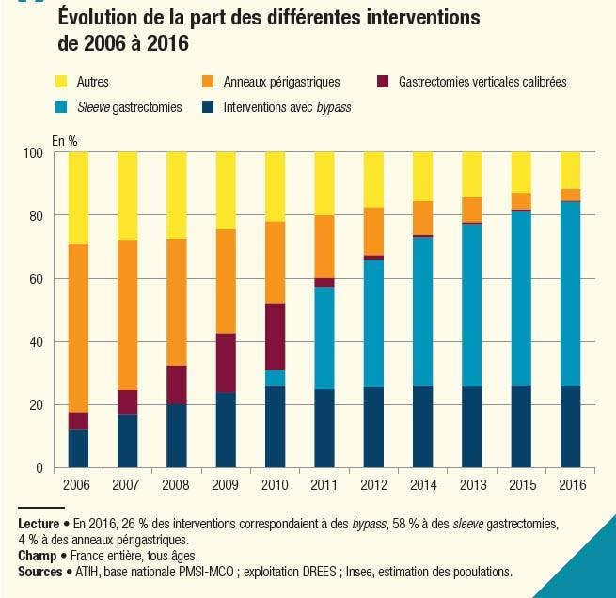
Epidémiologie
Chirurgie de + en + fréquente :
  1996 (2 500/an) vs 2016 (60 000/an)
  4.3% activité viscérale
Evolution des pratiques :
  ↗ Sleeves (58%) et bypass (25%)
  ↘ Anneaux gastriques (3%)

Slide 3
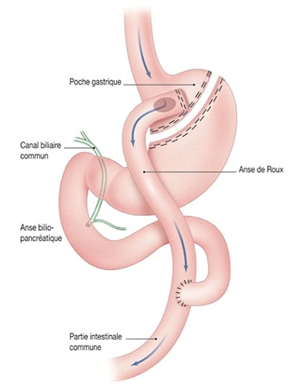
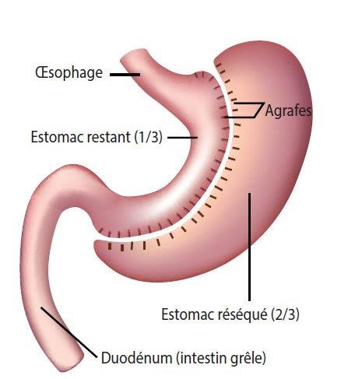
2 chirurgies majeures
150cm
60cm

Slide 4
RAAC
Programme de récupération améliorée après chirurgie
Approche globale du patient pour favoriser le rétablissement précoce de ses capacités après la chirurgie
Avant – Phase préopératoire
Pendant – Chirurgie bariatrique
Après – Phase postopératoire

Slide 5
Avant - Phase préopératoire
RHD: 6 à 12 mois
Bilan préopératoire: nutrition, psychologue/psychiatre, activité physique, diététique, cardio, pneumo, APA, TOGD/TDM…
Anticiper la sortie: éducation du patient, bas de contention, explication des risques…
Contraception++ pas de grossesse pendant 1 an

Slide 6
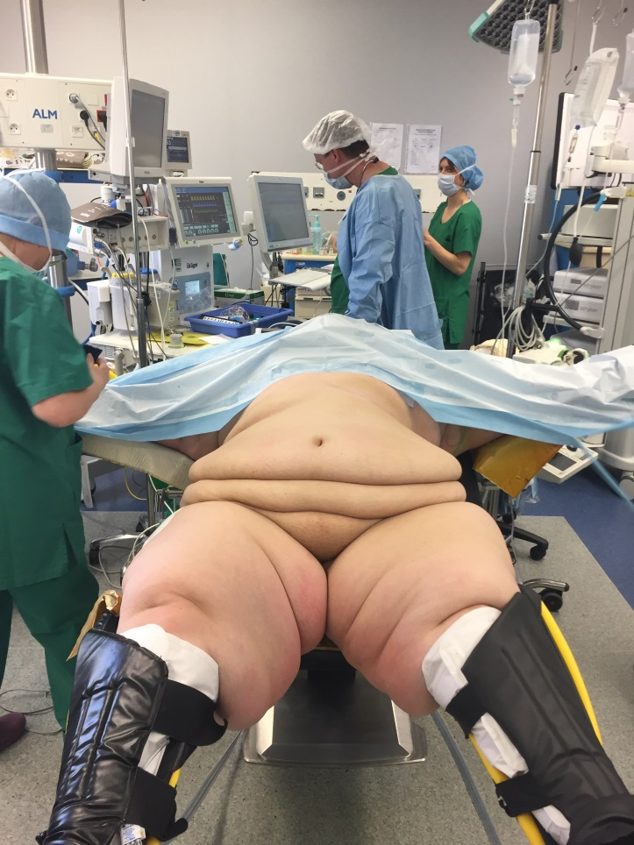
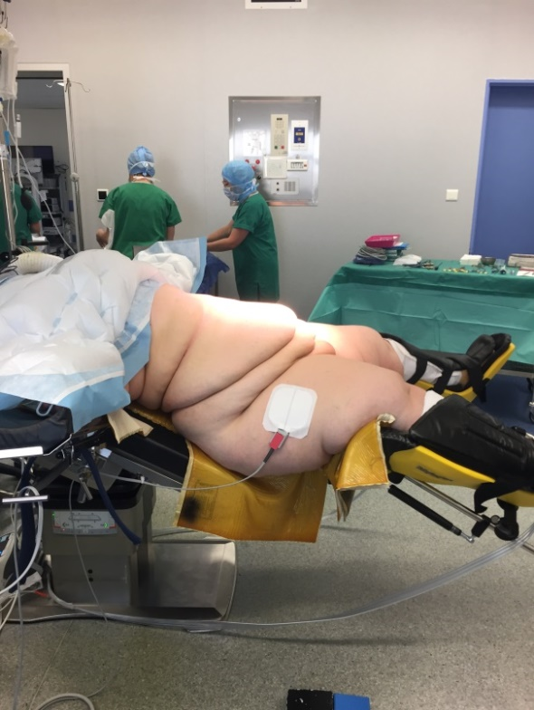
Pendant – Chirurgie
Installation vigile du patient: beach chair position, points d’appui, bas compression…
Ventilation optimisée: syndrome restrictif
Antalgie optimisée
Coelioscopie

Slide 7
Après – Phase post opératoire
Hospitalisation :
Analgésie multimodale
Stimulation du transit intestinal
Réalimentation précoce
Lever et mobilisation précoce
Prévention des complications thromboemboliques
Préparation de la sortie
Sortie :
Assurer le suivi à la sortie de l’hôpital
Reprise des activités du patient
Évaluation et retour sur l’expérience du patient

Slide 8
Sleeve ByPass
Fistule 2% (ligne d’agrafes supérieure 87%)
Hémorragie
Plus tardif: Sténose (angulus gastrique)
Péritonite 2% : plaie grêle, fistule anastomotique
Hémorragie
Plus tardif:
Ulcère (anastomose G-J)
Occlusion (hernie interne)
Sténose (pied de l’anse)
Thrombose veineuse profonde – Embolie pulmonaire
Complications infectieuses : urinaire, pulmonaire, de kt…
(Rhabdomyolyse)
Plus tardif: Complications pariétales: éventration, abcès

Slide 9
Surveillance
Moyens de surveillance simples
Clinique = fréquence cardiaque, diurèse, constantes, température, douleur
Biologie = Bio à J1 et à J3
RAC = Pas de sonde urinaire, pas de drains, lever et réalimentation précoces, sortie J3

Slide 10
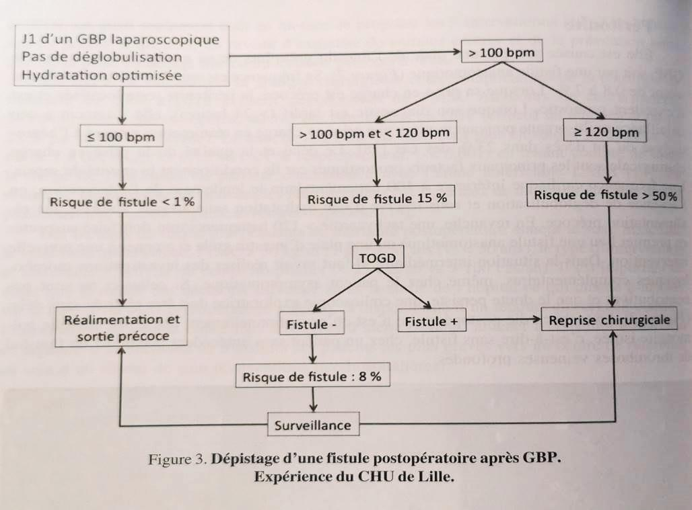
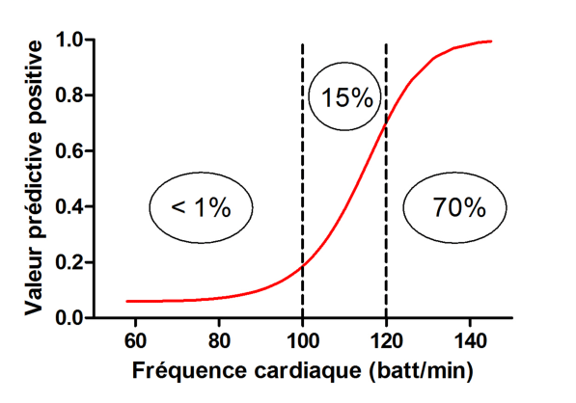
Fistule
Scanner ingéré
Corrélation fistule/FC
Survenue jusqu’à J30 ++

Slide 11
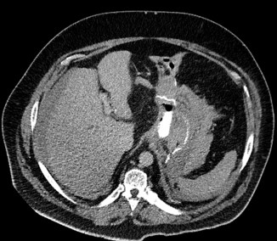
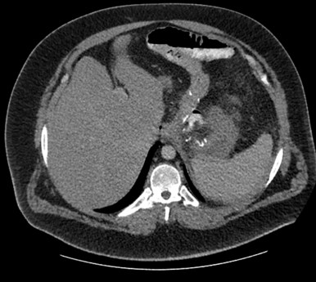
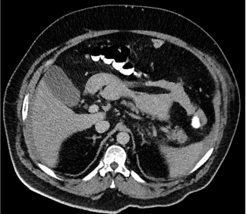
CAT : scanner ingéré
Hématome
Fistule

Slide 12
Reprise chirurgicale
Hémorragie ligne d’agrafes:
Reprise en coelio si possible
Hémostase
Drainage au contact
Test au bleu
Fistule:
Reprise en coelio si possible
Hémostase
Drainage au contact
Test au bleu
Remplacer les drains chirurgicaux par des drains endoscopiques (FOGD) pig tails + SNJ d’alimentation
Scanner ingéré toutes les 3 semaines pour contrôle

Slide 13
Risque thrombotique
Lever précoce: fauteuil à J0, marche à J1
Bas de contention à compression intermittente pendant 24h +/- bas classiques
Anticoagulation :
  Lovenox 4000 ou 5000 UI x2/j (selon poids)
  à poursuivre 3 semaines

Slide 14
Reprise alimentaire
Réalimentation précoce selon protocole:
  J0 eau le soir
  J1 BYC matin, léger le soir, normal le lendemain
Surveillance reprise transit par gaz puis par selles (abs ne contre indique pas la sortie)
Lansoprazole 30mg le soir (6 mois)
Voir la diététicienne avant la sortie, alimentation fractionnée + mixée

Slide 15
Sortie J3-J5
Ordonnance de sortie:
  Paracétamol, tramadol, spasfon, IPP, cholurso, vitamines par nutritionniste
  1 mois d’arrêt de travail
  Soins + matériel de pansements
Suivi par équipe :
  Par le chirurgien à M1, M6, M12, M18, M24
  Suivi nutri/diététique à vie

Slide 16


